Slide 1
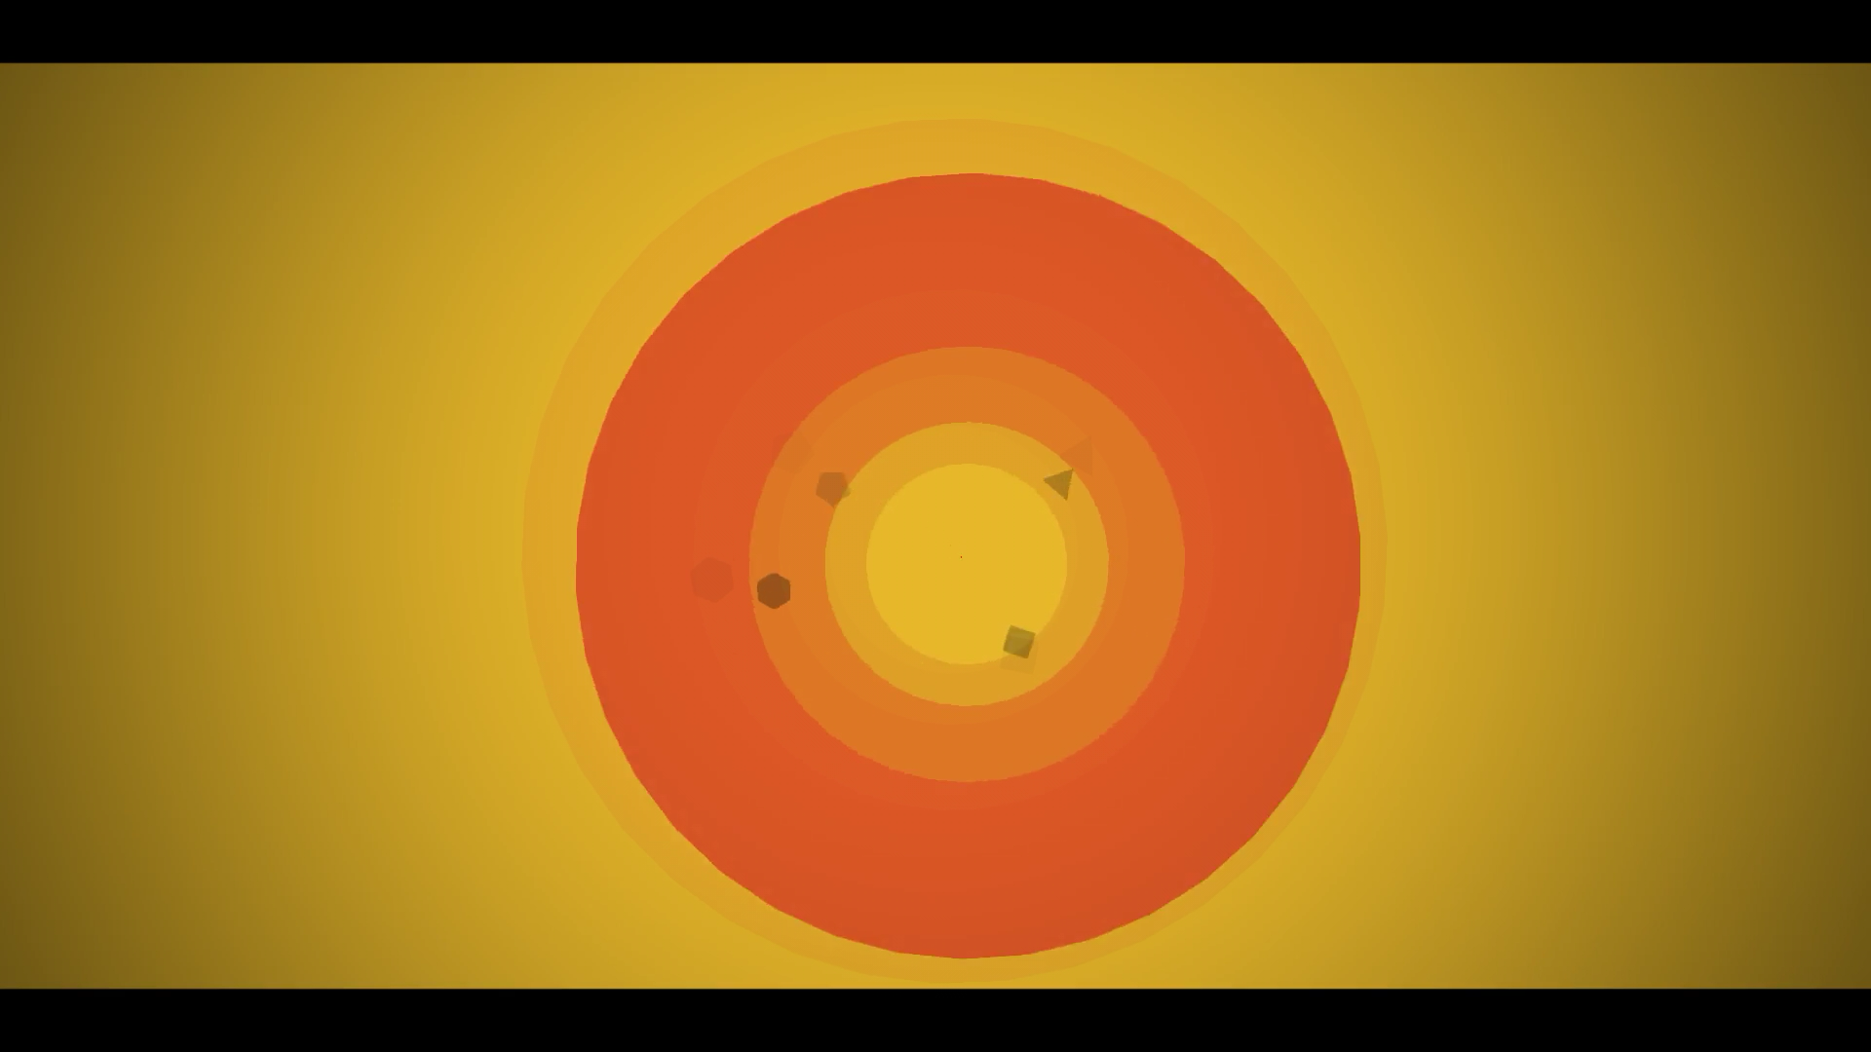

Khởi động
Notes:
GV chọn 1 trong 2 Slide khởi động
Chú ý khớp giữa nhạc và video

Slide 2
Hỏi nhanh - Đáp gọn
Tổng số: 3 câu hỏi
Thời gian cho mỗi câu hỏi: 10 giây
10
1
9
8
2
7
3
6
4
5
Notes:
Hãy cùng ôn lại kiến thức Khái quát về Vũ Trụ. Hệ Mặt Trời. Trái Đất trong Hệ Mặt Trời trong bài tập đầu tiên

Slide 3
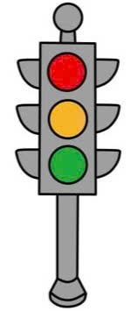
UBND phường Phước Tân
Đ. Đinh Quang Ân
Cầu S.Buông
QUỐC LỘ 51
300 m
THCS Phước Tân 1

Slide 4
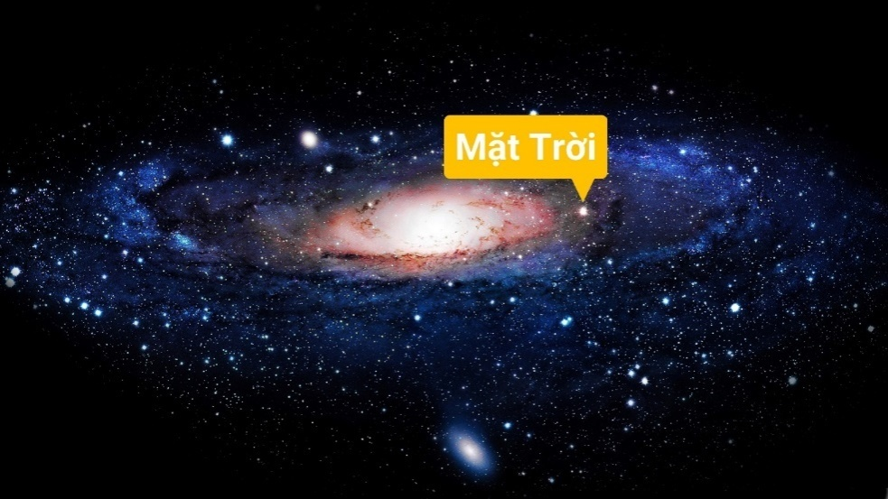
Câu 1
Hỏi nhanh - Đáp gọn
Thiên hà chứa Mặt Trời và các hành tinh của nó (trong đó có Trái Đất) được gọi là gì?
HẾT GIỜ!
10
1
9
8
2
7
3
6
4
5
DẢI NGÂN HÀ

Slide 5
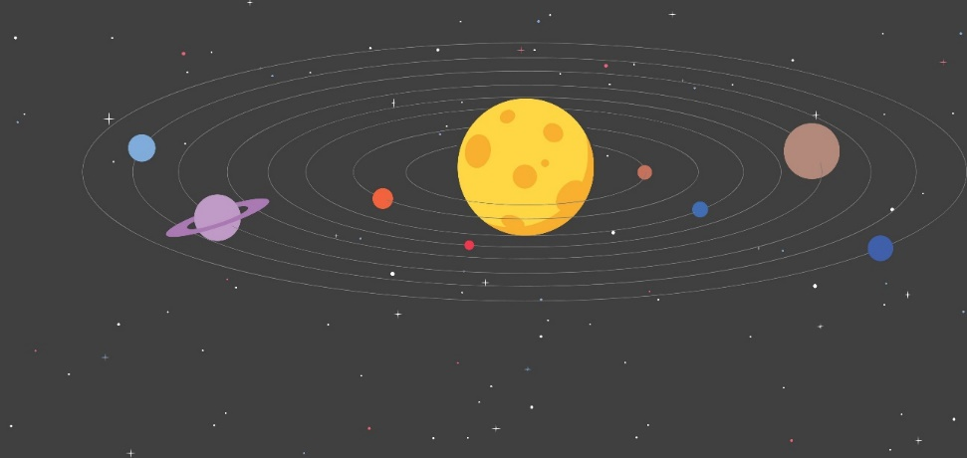
Câu 2
Hỏi nhanh - Đáp gọn
Hệ Mặt Trời gồm có Mặt Trời ở trung tâm và bao nhiêu hành tinh chuyển động xung quanh?
HẾT GIỜ!
10
1
9
8
2
7
3
8 HÀNH TINH
4
6
5

Slide 6
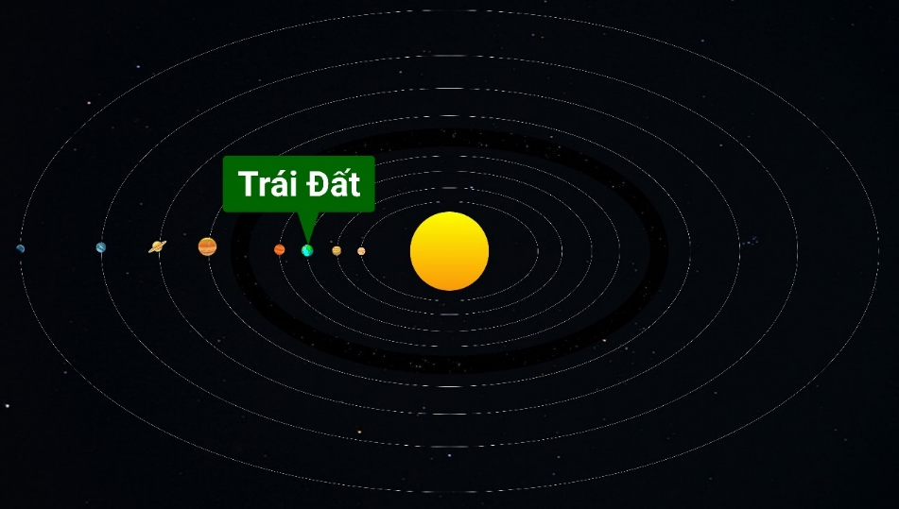
Câu 3
Hỏi nhanh - Đáp gọn
Theo thứ tự xa dần Mặt Trời, Trái Đất là hành tinh ở vị trí thứ mấy trong Hệ Mặt Trời?
HẾT GIỜ!
10
1
9
8
2
7
3
VỊ TRÍ THỨ 3
6
4
5

Slide 7


BÀI 6: CHUYỂN ĐỘNG TỰ QUAY QUANH TRỤC CỦA TRÁI ĐẤT VÀ HỆ QUẢ
Notes:
Mời các em bắt đầu chuyên đề ôn tập đầu tiên: Bản đồ, các chuyển động chính của Trái Đất và hệ quả

Slide 8
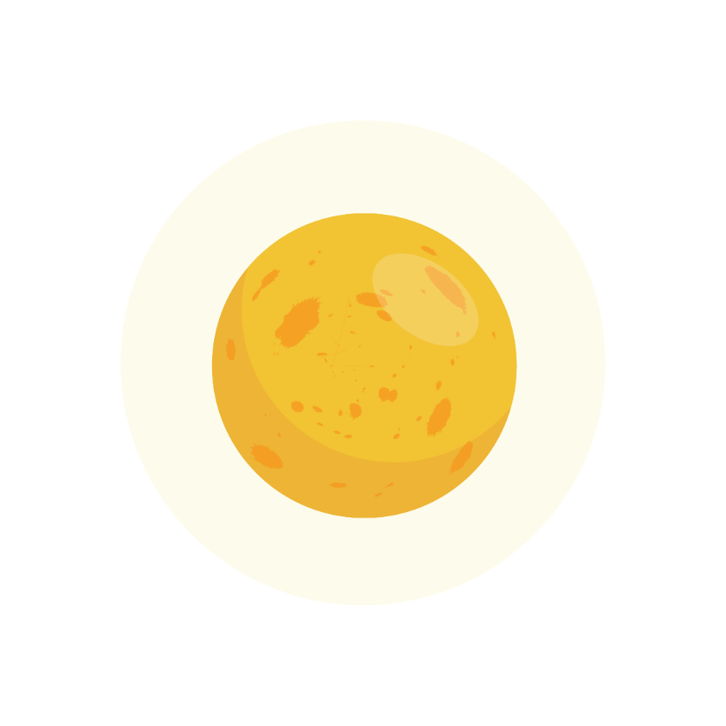

CẤU TRÚC NỘI DUNG BÀI HỌC
I. Chuyển động tự quay quanh trục
II. Hệ quả chuyển động tự quay xung quanh của Trái Đất
1. Sự luân phiên ngày đêm
2. Giờ trái đất
3. Sự lệch hướng chuyển động của các vật thể di chuyển trên bề mặt Trái Đất

Slide 9


I. Chuyển động tự quay quanh trục
Quan sát và thực hiện trả lời các câu hỏi sau?
Hình 1. Chuyển động tự quay quanh trục của Trái Đất

Slide 10

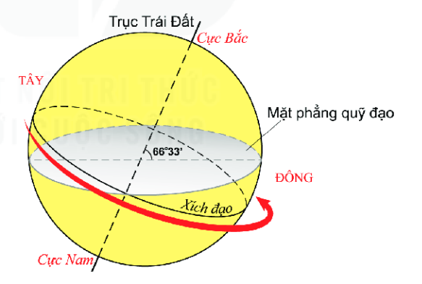
I. Chuyển động tự quay quanh trục
Quan sát và thực hiện trả lời câu hỏi sau?
Hướng tự quay quanh trục của Trái Đất?
Hình 1. Chuyển động tự quay quanh trục của Trái Đất

Slide 11

I. Chuyển động tự quay quanh trục
Quan sát và thực hiện trả lời các câu hỏi sau?
66⁰33’
Góc nghiêng của trục Trái Đất khi tự quay?
Hình 1. Chuyển động tự quay quanh trục của Trái Đất

Slide 12

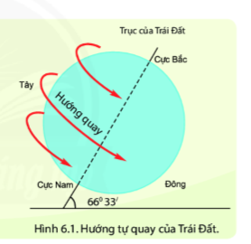
I. Chuyển động tự quay quanh trục
Hướng tự quay quanh trục của Trái Đất?
。
Góc nghiêng của trục Trái Đất khi tự quay?
Thời gian tự quay quanh trục hết 1 vòng?

Slide 13


I. Chuyển động tự quay quanh trục
Trái Đất tự quay quanh trục tưởng tượng nối hai cực và nghiêng 66º33’ trên mặt phẳng quỹ đạo.
Trái Đất tự quay quanh trục theo hướng từ Tây sang Đông.
Thời gian Trái Đất tự quay 1vòng quanh trục là 24 giờ (1ngày đêm)

Slide 14

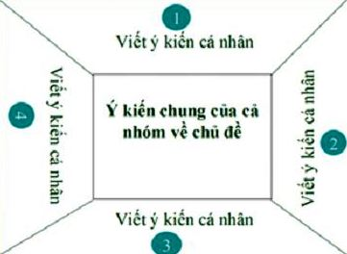


II. Sự chuyển động tự quay quanh trục của Trái Đất
1. Sự luân phiên ngày đêm
THẢO
LUẬN
Chia lớp thành các nhóm bàn.
Nhiệm vụ: Đọc thông tin SGK và quan sát hình 6.2 thực hiện nội dung thảo luận vào phiếu học tập sau:
Nhóm 1-3: Thế nào là luân phiên ngày đêm?
Nhóm 2-4: Nguyên nhân xảy ra hiện tượng này?
Thời gian: 5 phút.

Slide 15
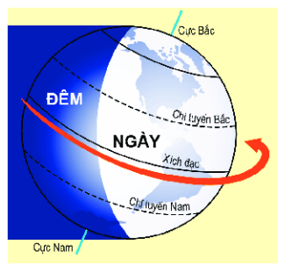

II. Sự chuyển động tự quay quanh trục của Trái Đất
1. Sự luân phiên ngày đêm
Đêm
Thế nào là luân phiên ngày đêm?
Nguyên nhân xảy ra hiện tượng này?
Ngày
Hình 2.1. Hiện tượng ngày đêm luân phiên nhau

Slide 16


1. Sự luân phiên ngày đêm
Ngày
Là khoảng thời gian mà phần bề mặt Trái Đất được
Mặt Trời chiếu sáng
Đêm
Là khoảng thời gian mà phần bề mặt Trái Đất không được Mặt Trời chiếu sáng

Slide 17
1. Sự luân phiên ngày đêm
Do Trái Đất có dạng hình cầu nên Mặt Trời chỉ chiếu sáng được một nửa: Nửa được chiếu sáng là ban ngày nửa nằm trong bóng tối là ban đêm.
Nhờ có sự vận động tự quay của Trái Đất từ tây sang đông mà khắp mọi nơi Trái Đất đều lần lượt có ngày, đêm.

Slide 18


2. Giờ trên Trái Đất
-Việt Nam thuộc múi giờ thứ mấy?
Kể tên 1 số quốc gia sử dụng cùng khu vực giờ với Việt Nam?
Kể tên một số quốc gia sử dụng giờ của nhiều khu vực?
Xác định múi giờ của các thành phố Hà Nội, Oa-sinh-tơn, Mát-xcơ-va và Tô-ki-ô.

Slide 19

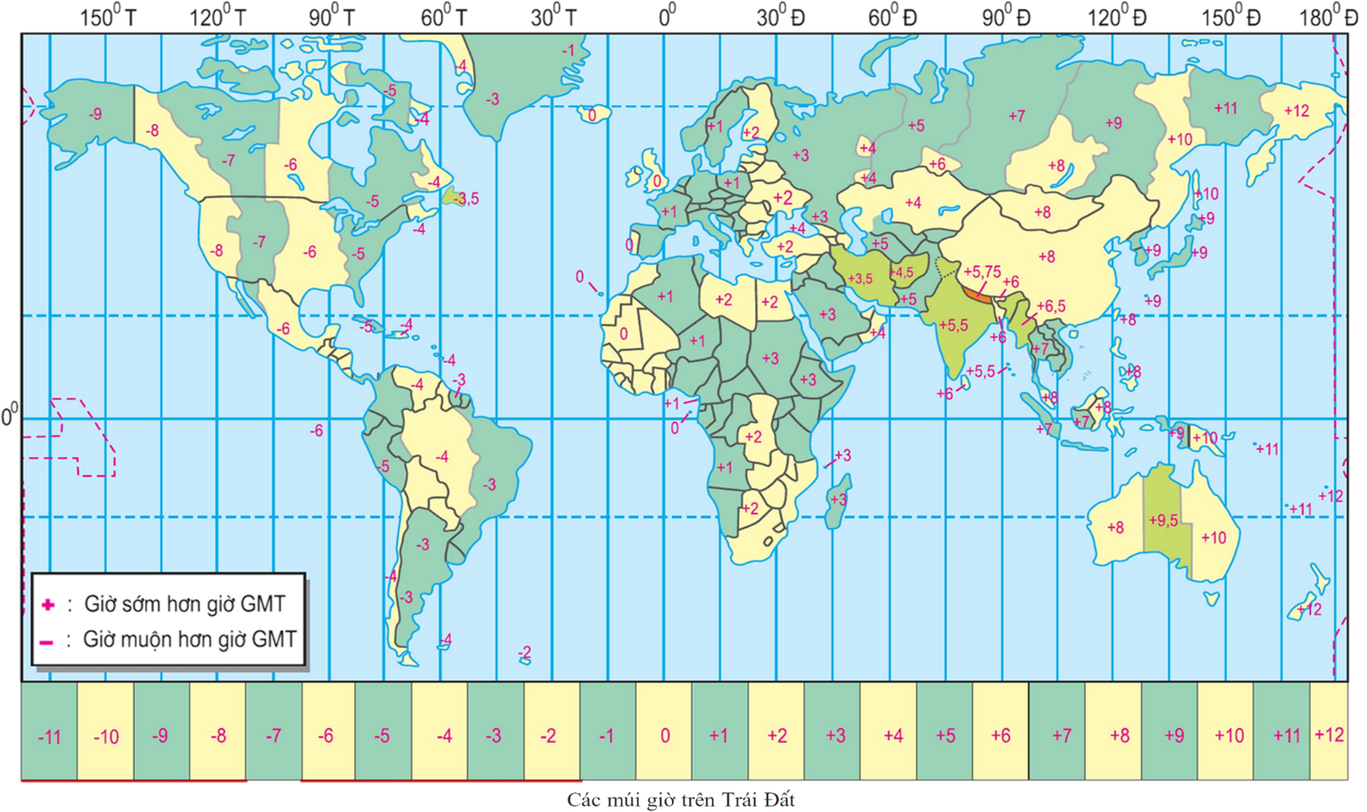
Múi giờ nước ta muộn hay sớm hơn so với giờ GMT?
Đường chuyển ngày quốc tế
Các múi giờ trên Trái Đất
Notes:
Hướng dẫn tính giờ

Slide 20


2. Giờ trên Trái Đất
- Người ta chia bề mặt Trái Đất ra 24 khu vực giờ.
Mỗi khu vực có 1 giờ riêng, đó là giờ khu vực. Giờ gốc (GMT + 0), Việt Nam: GMT + 7

Slide 21


Bài tập
TÍNH GIỜ
MÚI GIỜ
13
19
0
7
10
12
GIỜ
4
NGÀY
30/4/2020
So với
giờ GMT
-11
-5
0
+7
+10
+12
Chia lớp thành 4 nhóm.
Nhóm 1 và nhóm 3: Tính múi giờ : 0; 13, 19
Nhóm 2 và nhóm 4: Tính múi giờ 7; 10; 12
Nhiệm vụ: Ghép kiến thức vào các ô tương ứng.
Thời gian: 5 phút.

Slide 22

Bài tập
TÍNH GIỜ
MÚI GIỜ
13
19
0
7
10
12
GIỜ
17
23
4
11
14
14
16
NGÀY
29/4/2020
29/4/2020
30/4/2020
30/4/2020
30/4/2020
30/4/2020
Notes:
Giao bài tập

Slide 23

Bài tập
ĐÚNG / SAI
Đ
Trái Đất hình cầu và tự quay quanh trục gây nên hiện tượng luân phiên ngày, đêm.
Đ
Giờ địa phương được xác định dựa trên vị trí của Mặt Trời trên bầu trời.
S
Bề mặt Trái Đất được chia thành 12 múi giờ, mỗi múi rộng 30⁰ kinh tuyến.
Đ
Giờ ở múi số 0 được lấy làm giờ quốc tế. Việt Nam thuộc múi giờ số 7.
S
Các địa phương nằm trong cùng một múi giờ có giờ khác nhau phụ thuộc vào vĩ độ.

Slide 24

3. Sự lệch hướng chuyển động của các vật thể di chuyển trên bề mặt trái đất
Xác định sự lệch hướng chuyển động của các vật thể trên bề mặt Trái Đất?
A
B
Hướng ban đầu
0⁰
Hướng sau khi lệch
D
C
Notes:
Khi Trái Đất tự quay quanh trục, mọi địa điểm thuộc các vĩ độ khác nhau ở bề mặt Trái Đất (Trừ 2 cực) đều có vận tốc dài khác nhau và hướng chuyển động từ tây sang đông. Do vậy, các vật thể chuyển động trên bề mặt Trái Đất sẽ bị lệch hướng so với hướng ban đầu. Lực làm lệch hướng đó gọi là lực Côriôlit. Ở bán cầu Bắc, vật chuyển động bị lệch về bên phải, ở bán cầu Nam, vật chuyển động bị lệch về bên trái theo hướng chuyển động.
Lực Côriôlit tác động mạnh tới hướng chuyển động của các khối khí, các dòng biển, dòng sông, đường đạn bay trên bề mặt đất,...

Slide 25
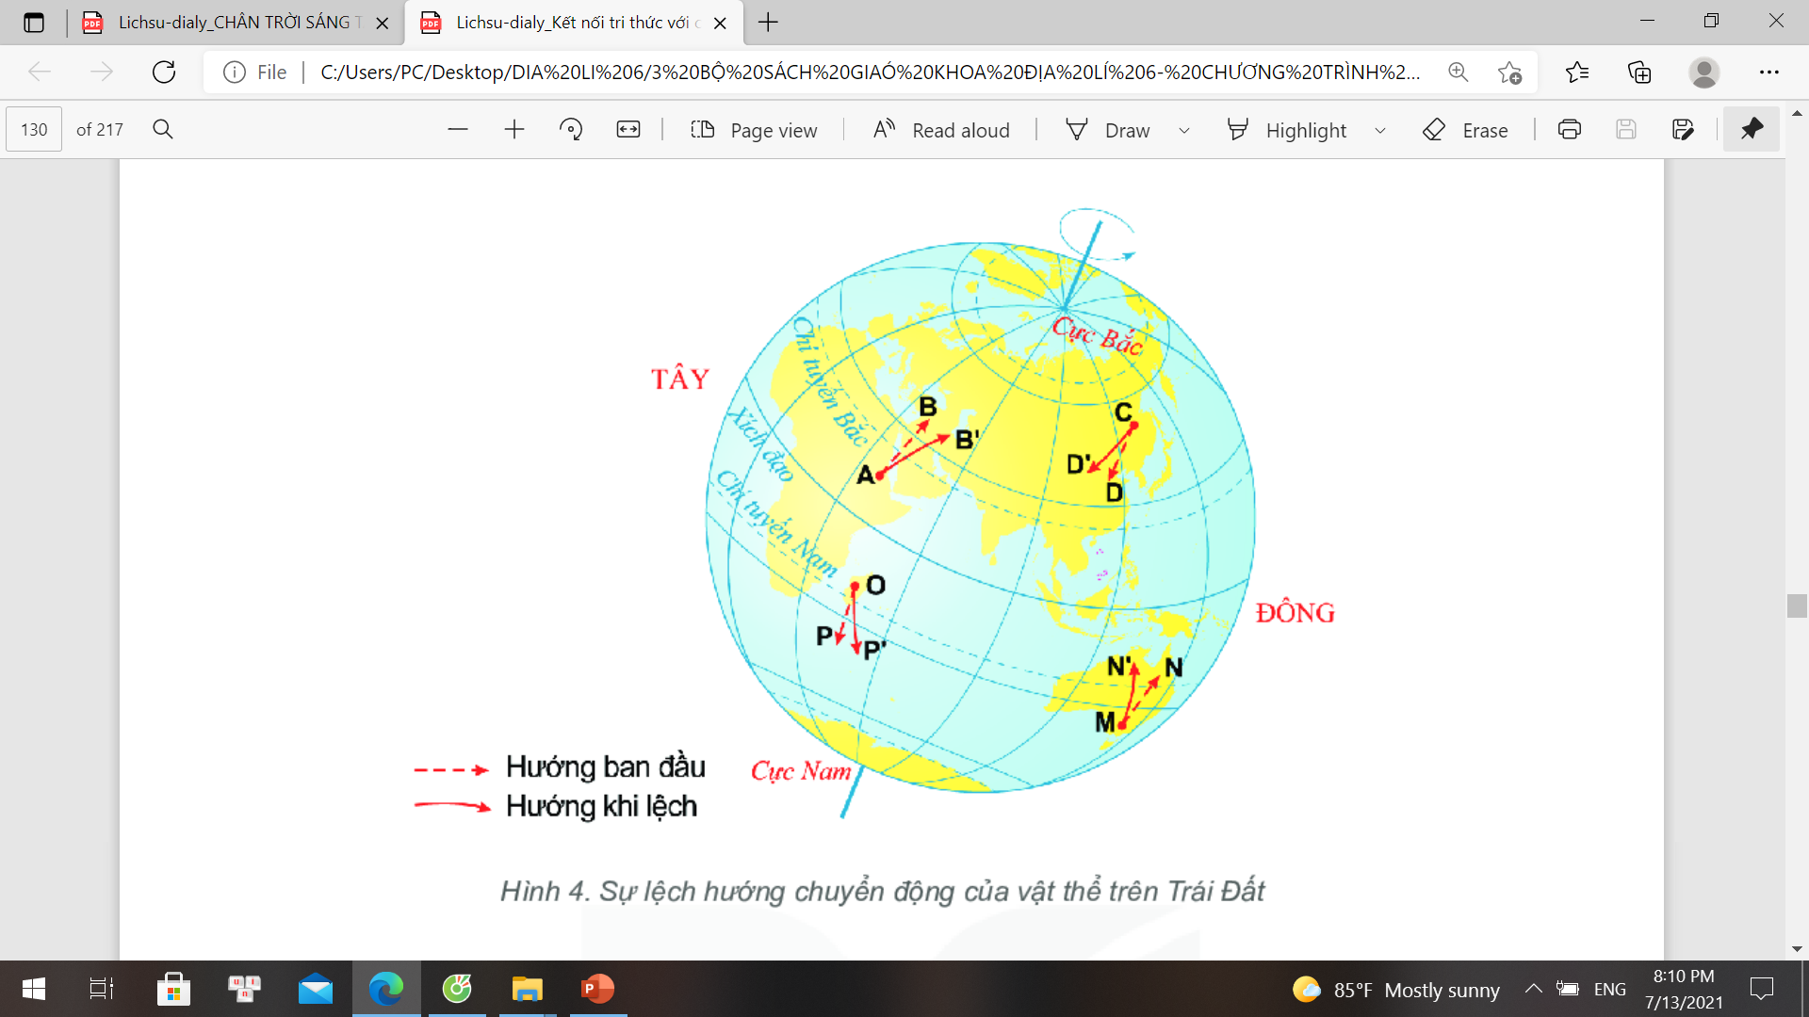
3. Sự lệch hướng chuyển động của các vật thể di chuyển trên bề mặt trái đất
Em hãy cho biết ở nửa cầu Bắc các vật chuyển động bị lệch bên phải hay bên trái so với hướng di chuyển ban đầu?
Hình: Sự lệch hướng chuyển động của vật thể trên Trái Đất

Slide 26
3. Sự lệch hướng chuyển động của các vật thể di chuyển trên bề mặt trái đất
Em hãy cho biết ở nửa cầu Nam các vật chuyển động bị lệch bên phải hay bên trái so với hướng di chuyển ban đầu?
Hình : Sự lệch hướng chuyển động của vật thể trên Trái Đất

Slide 27
3. Sự lệch hướng chuyển động của các vật thể di chuyển trên bề mặt trái đất
Các vật chuyển động trên bề mặt Trái Đất bị lệch hướng.
Ở bắc bán cầu vật thể đang chuyển động sẽ bị lệch về phía bên phải.
Ở nam bán cầu vật thể chuyển động bị lệch về bên trái.

Slide 28

CHUYỂN ĐỘNG TỰ QUAY QUANH TRỤC CỦA TRÁI ĐẤT
VÀ HỆ QUẢ
Trái Đất tự quay quanh trục tưởng tượng nối hai cực và nghiêng 66º33’ trên mặt phẳng quỹ đạo.
I. Chuyển động tự quay quanh trục
Trái Đất tự quay quanh trục theo hướng từ Tây sang Đông.
NỘI DUNG
Thời gian Trái Đất tự quay 1vòng quanh trục là 24 giờ (1ngày đêm)
1. Sự luân phiên ngày đêm
II. Hệ quả chuyển động tự quay xung quanh của Trái Đất
2. Giờ trái đất
3. Sự lệch hướng chuyển động của các vật thể di chuyển trên bề mặt Trái Đất

Slide 29
Do Trái Đất có dạng hình cầu nên Mặt Trời chỉ chiếu sáng được một nửa: Nửa được chiếu sáng là ban ngày nửa nằm trong bóng tối là ban đêm.
Nhờ có sự vận động tự quay của Trái Đất từ tây sang đông mà khắp mọi nơi Trái Đất đều lần lượt có ngày, đêm.
II. Hệ quả chuyển động tự quay xung quanh của Trái Đất
1. Sự luân phiên ngày đêm
Người ta chia bề mặt Trái Đất ra 24 khu vực giờ.
Mỗi khu vực có 1 giờ riêng, đó là giờ khu vực. Giờ gốc (GMT + 0), Việt Nam: GMT + 7
2. Giờ trái đất
3. Sự lệch hướng chuyển động của các vật thể di chuyển trên bề mặt Trái Đất
Các vật chuyển động trên bề mặt Trái Đất bị lệch hướng

Slide 30




TÌNH HUỐNG
Bạn của em sẽ tham dự chương trình giao lưu học tập tại
Ô-xtrây-li-a vào tháng 09/2021.
Bạn nhờ em tư vấn chuẩn bị trang phục và lưu ý một số vấn đề cần thiết khi đến Ô-xtrây-li-a vào thời gian trên.
Vận dụng những kiến thức Địa lí đã học, em có thể tư vấn cho bạn mình những điều gì?

Slide 31
1. Chuẩn bị bản đồ
2. Chuẩn bị trang phục mùa lạnh
3. Chỉnh lại giờ đồng hồ
(Canbera: Tăng thêm 3 giờ)

Slide 32
Thank you

